Slide 1
«О той весне»
Слова и музыка
Елены Плотниковой
Бадыков Ринат Финатович
ученик 1 «в» класса
МБОУ СОШ № 7 г. Туймазы

Slide 2
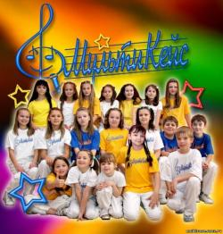
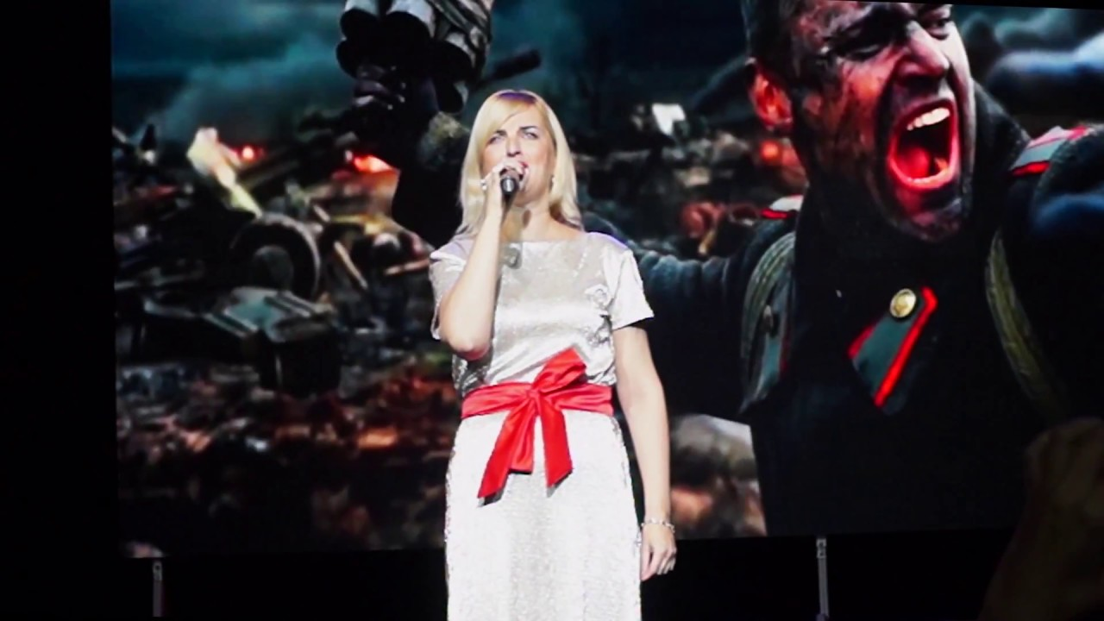
Песня,посвященная Дню Победы
Песня "О той весне" написана
в самом начале 21 века – автор
стихов и музыки - Елена Плотникова.
Год создания –2009.
Первое исполнение песни
принадлежит московскому
вокальному коллективу
«МультиКейс»

Slide 3
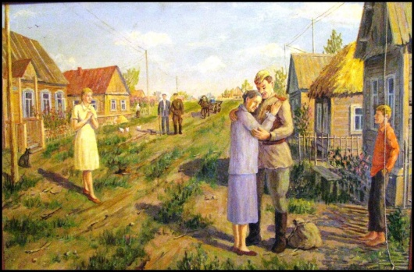
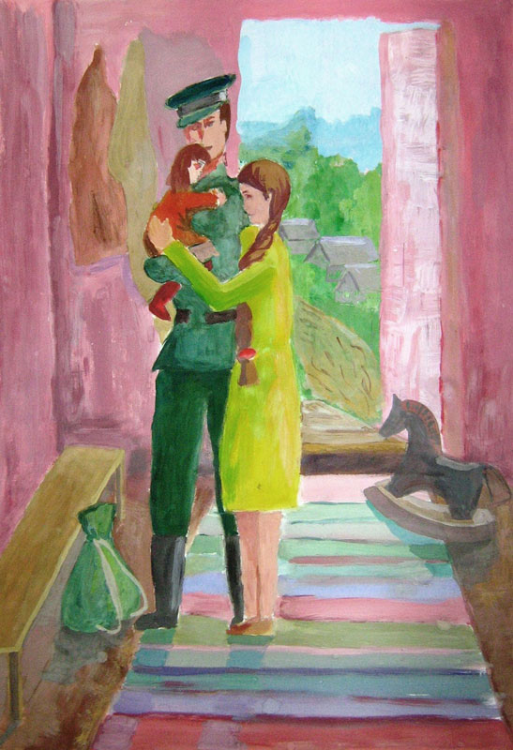
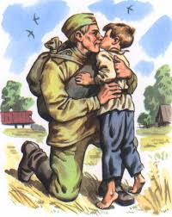
Эта песня – воспоминания, песня – раздумья, песня – память. В ней рассказывается о далеких походах, о возвращении солдата на Родину, о боевых друзьях – однополчанах, о фронтовой дружбе.
Стихи захватывают своей лирической силой, искренностью, надеждой и верой.
Мелодия ритмичная, четкая, но в то же время нежная и плавная.
.

Slide 4
Когда я слышу эту песню, то у меня на глаза наворачиваются слёзы. Эта мелодия заставляет нас помнить о великой Победе и о великом подвиге народа, о празднике со слезами на глазах и сединою на висках. Мы всегда будем помнить подвиги героев войны и священную Весну Победы!

Slide 5
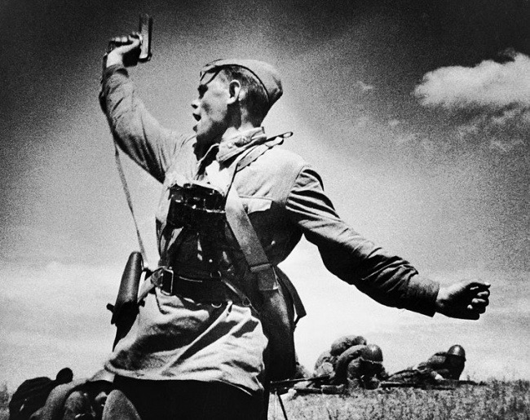
Более полувека прошло после окончания войны. Все меньше остается в живых тех, кто «ковал» великую Победу. Последующие поколения воздают должное мужеству, героизму и стойкости защитников Отечества, это нашло отражение в песни Елены Плотниковой «О той весне».

Slide 6
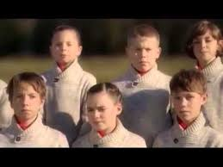
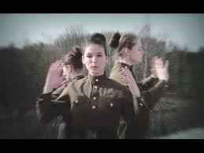
Компазицию «О той весне» как и в исполнении московского вокального коллектива "МультиКейс«, так и в исполнении учениц ленинградской школы-интерната № 20 для детей с нарушениями слуха и речи, я считаю нет смысла сравнивать. Оба исполнителя хорошо и по своему передали смысл слов песни, заставили почувствовать и перенесли нас во времена ВЕЛИКОЙ ПОБЕДЫ!

Slide 7
Искренняя песня, достойная памяти поколения!

